Slide 1
Чорні діри
Виконала
Учениця 10-А класу
Кузнєцова Анастасія

Slide 2
Що таке чорна діра?
Чорна діра — астрофізичний об'єкт, який створює настільки велику силу тяжіння, що жодні, як завгодно швидкі частинки, не можуть покинути його поверхню, в тому числі світло.

Slide 3
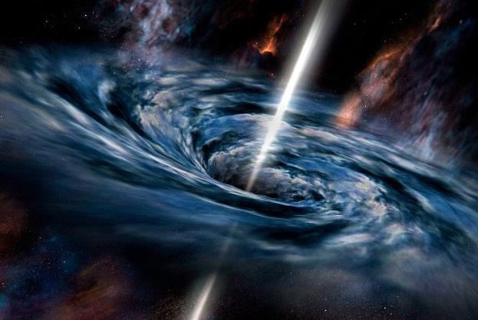

Slide 4
Концепція
Сам термін був придуманий Джоном Арчибальдом Вілером в кінці 1967 року і вперше застосований в публічній лекції «Наш Всесвіт: відоме і невідоме (Our Universe: the Known and Unknown)» 29 грудня 1967 року.

Slide 5
Концепція
Загальна теорія відносності передбачає, що достатньо компактна маса буде деформувати простір-час, утворюючи чорну діру. Навколо чорної діри існує математично визначена поверхня, що називається горизонтом подій, яка визначає точку, з якої вже немає повернення. Вона називається «чорною», тому що поглинає все світло, що потрапляє на горизонт, нічого не відбиваючи, подібно абсолютно чорному тілу в термодинаміці.

Slide 6
Концепція
Квантова механіка передбачає, що чорні діри випромінюють подібно чорному тілу зі скінченною температурою. Ця температура обернено пропорційна до маси чорної діри, роблячи важкими спостереження цього випромінювання для чорних дір зоряних мас та вище.

Slide 7
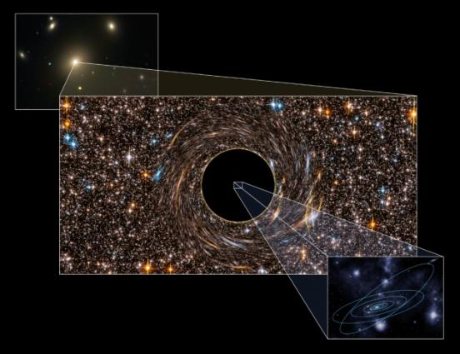

Slide 8
Концепція
Об'єкти, поле гравітації яких настільки сильне для світла, що воно не здатне вирватися, були вперше розглянуті у 18 столітті Джоном Мічеллом та П'єром-Симоном Лапласом. Карл Шварцшильд, видатний німецький фізик, був першим, хто запропонував розв'язок рівнянь загальної теорії відносності, що може характеризувати чорну діру, у 1916 році. Його розв'язок базувався на інтерпретації чорної діри як області простору, з якої ніщо не може втекти.

Slide 9
Будова
Чорна діра може мати три фізичні параметри: масу, електричний заряд і момент імпульсу. Навколо чорної діри можна побудувати уявну поверхню, з-під якої не може виходити випромінювання, така поверхня називається горизонтом подій.

Slide 10
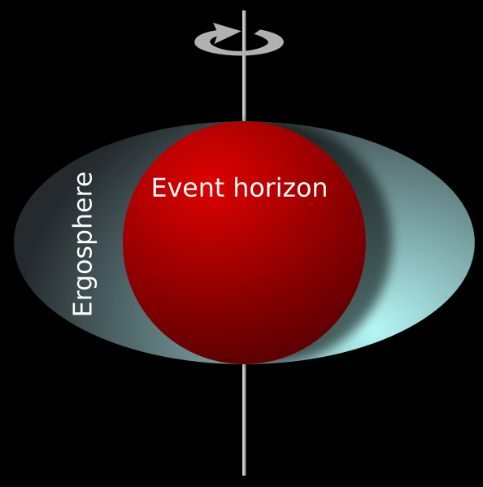

Slide 11
Будова
Область простору-часу поблизу чорної діри, розташована між горизонтом подій і межею статичності називається ергосферою. Об'єкти, що знаходяться в межах ергосфери, неминуче обертаються разом з чорною дірою за рахунок ефекту Ленза — Тіррінга. Ергосфера має форму сфероїда, менша піввісь якого рівна радіусу горизонту подій, більша — подвоєному радіусу.

Slide 12
Будова
В надрах чорної діри кривина сили гравітації сягає нескінченності в області, яка називається сингулярністю. Для чорних дір, які не обертаються, сингулярність має форму точки. Сингулярність чорної діри, яка обертається, має форму кільця.

Slide 13
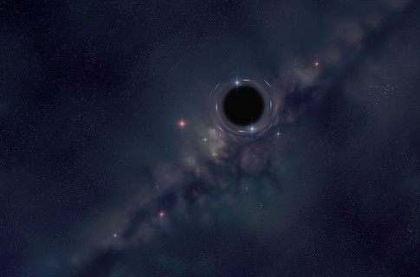

Slide 14
Механізми утворення чорних дір проміжних мас
1)Утворення чорної діри під час Великого вибуху у ранньому всесвіті. Під час Великого вибуху могли утворитися первинні чорні діри будь-яких мас, у тому числі і багато тисяч мас сонця.
2)Залишки зірок третього типу населення. Зорі третього типу населення — це перші зорі у всесвіті, які виникли у перші сотні мільйонів років його існування. Вони мали великі маси що могло призвести до утворення досить масивних чорних дір.
3)Зіткнення зірок і чорних дір у кулястому зоряному скупчені. Також чорні діри проміжних мас можуть існувати у ядрах галактик. При утворення галактики речовина колапсує і в її центрі можуть утворюватися чорні діри проміжних мас, з яких з часом утворюється гігантська надмасивна чорна діра.

Slide 15
Місце чорних дір проміжних мас
1)Утворення надмасивних чорних дір у ядрах галактик.
2)Чорні діри проміжних мас можуть бути джерелами гравітаційних хвиль. Якщо будуть зареєстровані гравітаційні хвилі, то за допомогою них можна буде безпосередньо відкрити чорні діри проміжних мас.

Slide 16
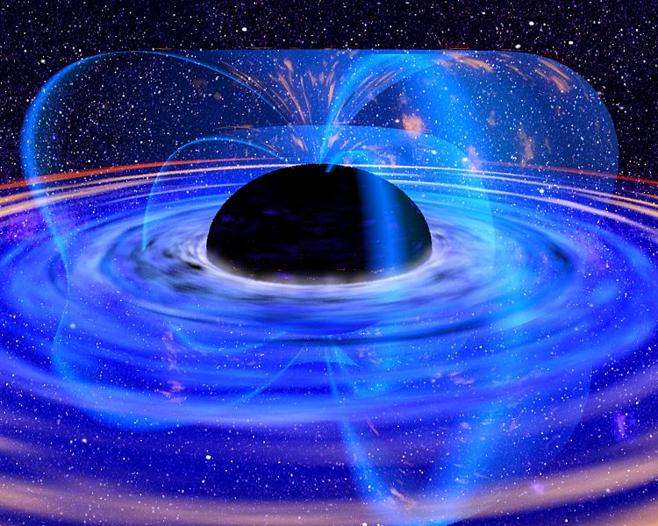

Slide 17
Чорні діри у Всесвіті
Чорні діри зоряних мас.
Надмасивні чорні діри.
Первинні чорні діри.
Квантові чорні діри.

Slide 18
Чорні діри
Чорні діри зоряних мас утворюються як кінцевий етап життя зірки, після повного вигоряння термоядерного палива та припинення реакції зірка теоретично повинна почати охолоджуватися, що призведе до зменшення внутрішнього тиску і стиснення зірки під дією гравітації. Стиснення може зупинитися на певному етапі, а може перейти в стрімкий гравітаційний колапс.

Slide 19
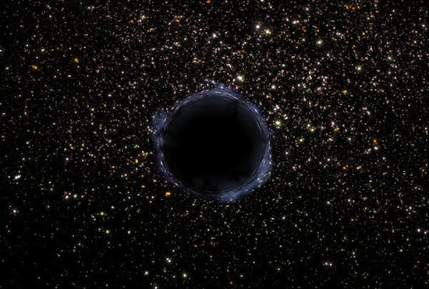

Slide 20
Надмасивні чорні діри
Дуже великі чорні діри, що розрослися за сучасними уявленнями, утворюють ядра більшості галактик. У їх число входить і масивна чорна діра в ядрі нашої галактики — Стрілець A*.
В даний час існування чорних дір зоряних і галактичних масштабів вважається більшістю вчених надійно доведеним астрономічними спостереженнями.

Slide 21
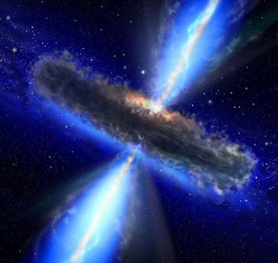

Slide 22
Первинні чорні діри
Первинні чорні діри в даний час носять статус гіпотези. Якщо в початкові моменти життя Всесвіту існували достатньої величини відхилення від однорідності гравітаційного поля і щільності матерії, то з них шляхом колапсу могли утворюватися чорні діри. При цьому їх маса не обмежена знизу, як при зірковому колапсі — їх маса, ймовірно, могла б бути досить малою. Виявлення первинних чорних дір представляє особливий інтерес у зв'язку з можливостями вивчення явища випаровування чорних дір.

Slide 23
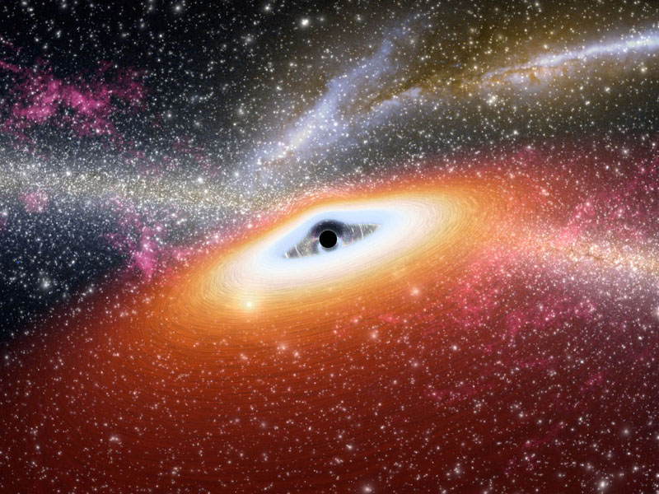

Slide 24
Квантові чорні діри
Передбачається, що в результаті ядерних реакцій можуть виникати стійкі мікроскопічні чорні діри, так звані квантові чорні діри. Для математичного опису таких об'єктів необхідна квантова теорія гравітації. Однак із загальних міркувань досить імовірно, що спектр мас чорних дірок дискретний і існує мінімальна чорна діра — Планковська чорна діра. Її маса — близько 10⁻⁵ г, радіус — 10⁻³⁵ м. Комптонівська довжина хвилі планковської чорної діри по порядку величини дорівнює її гравітаційного радіусу.

Slide 25
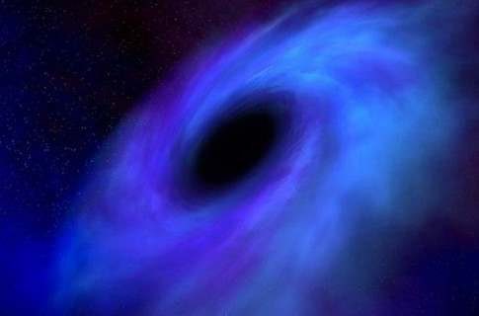

Slide 26
Дякую за увагу!

